Slide 1
ALGORITMOS
INTEGRANTES:
Juárez Palma Emmanuel
Vázquez Peña Iván Manuel

Slide 2

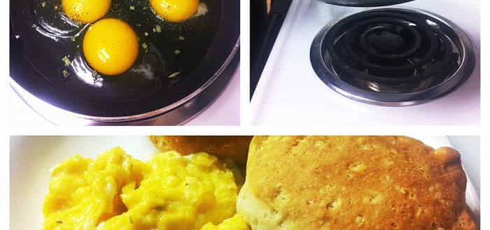
Introducción.
De forma consciente o inconscientemente, los seres humanos diariamente hacemos ciertos pasos o procedimientos para lograr un objetivo o una meta determinada, por muy sencillas que parezcan las acciones que realizamos día con día, la mayoría, si no es que todas, requieren que sigamos ciertos pasos previamente determinados, por ejemplo, cuando nos bañamos, cuando nos lavamos los dientes, cuando preparamos nuestro desayuno, etc. Lo anterior mencionado se repite a lo largo del día, día con día, y lo que estamos realizando en realidad se le podría considerar como un algoritmo.

Slide 3
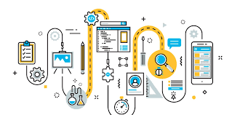
Definición formal de algoritmo
Se puede definir formalmente a los algoritmos como un conjunto de pasos, procedimientos o acciones que nos permiten alcanzar un resultado o resolver un problema [1].

Slide 4
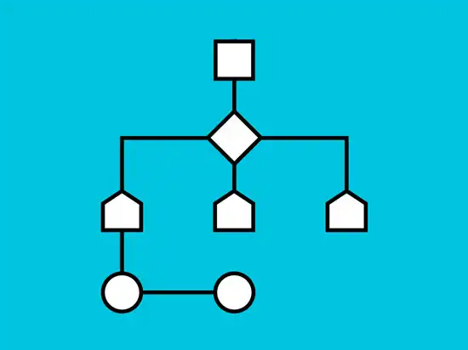
Algoritmo informático.
Un algoritmo informático es un conjunto de instrucciones definidas, ordenadas y acotadas para resolver un problema, realizar un cálculo o desarrollar una tarea. Es decir, un algoritmo es un procedimiento paso a paso para conseguir un fin. A partir de un estado e información iniciales, se sigues una serie de pasos ordenados para llegar a la solución de una situación [2].

Slide 5

Proceso de diseño de un algoritmo y la resolución de un problema
El profesor Niklaus Wirth (inventor de Pascal, Modula-2 y Oberón) tituló uno de sus famosos libros , Algoritmos + Estructuras de datos = Programas, significándonos que solo se puede llegar a realizar un buen programa con el diseño de un algoritmo y una correcta estructura de datos [3].

Slide 6
CARACTERISTICAS DE LOS ALGORITMOS
Las características fundamentales que debe de cumplir todo algoritmo son:
Un algoritmo debe ser preciso e indicar el orden de realización de cada paso.
Un algoritmo debe estar definido. Si se sigue un algoritmo dos veces, se debe obtener el mismo resultado cada vez.
Un algoritmo debe ser finito, Si se sigue un algoritmo, se debe terminar en algún momento; o sea, debe tener un número finito de pasos [4].

Slide 7
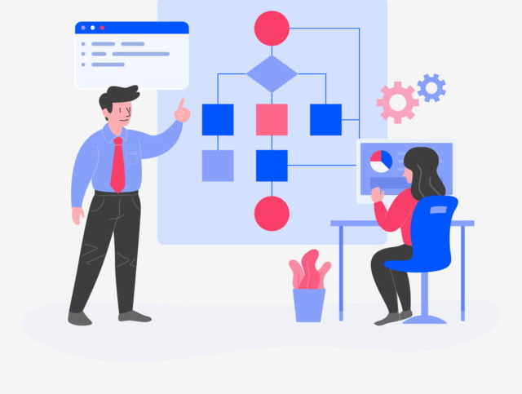
PASOS PARA DISEÑAR UN ALGORITMO INFORMATICO
Diseño del algoritmo, donde se describe la secuencia ordenada de pasos, evitando las ambigüedades, que conducen a la solución de un problema dado.
Expresar el algoritmo como un programa en un lenguaje de programación adecuado.
Ejecución y validación del programa por computadora.

Slide 8
DIAGRAMAS DE FLUJO
Una forma eficiente de realizar un algoritmo es esquematizarlo por medio de un diagrama de flujo, un diagrama de flujo es la representación grafica de un proceso, es decir, muestra gráficamente el flujo de acciones para cumplir con una tarea especifica [5].

Slide 9

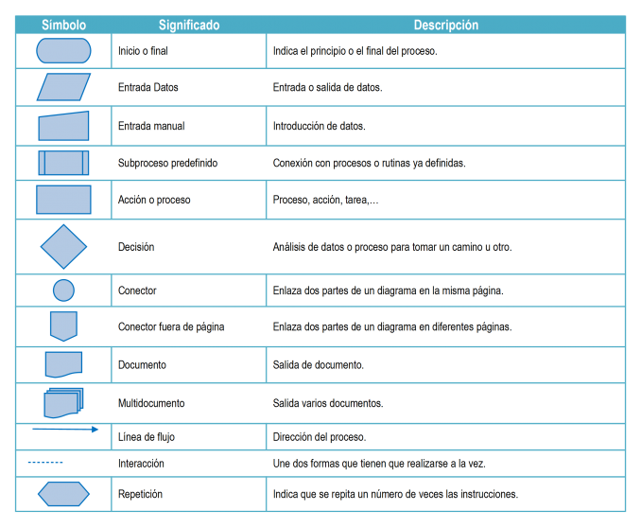

SIMBOLOS DE LOS DIAGRAMAS DE FLUJO

Slide 10
TIPOS DE ALGORITMOS:
Algoritmos de búsqueda: Los algoritmos de búsqueda localizan uno o varios elementos dentro de una lista, diccionario o estructura de datos en general.
Algoritmos de ordenamiento: Reorganizan los elementos de una lista, diccionario o estructura de datos en general según una relación de orden. Aquí suelen destacar los que lo hacen mediante inserción, selección, mezcla, entre otros.
Programación dinámica: Son algoritmos que buscan reducir los tiempos de ejecución de este, al dividir problemas en subproblemas y almacenar los resultados independientes para poder obtener un resultado general.
Algoritmos voraces: Estos algoritmos se caracterizan por obtener la mejor decisión en cada paso local para llegar a la mejor solución global.
Algoritmos probabilísticos: Algoritmos que se centran en usar un grado de azar para proporcionar resultados concretos. Por lo general, suelen arrojar resultados que sirven para solucionar de buena manera los problemas [6].

Slide 11
ACTUALIDAD EN LOS ALGORITMOS
Una realidad es que, hoy en día, nuestro mundo está claramente influenciado por los algoritmos informáticos que permitan darnos una mejor calidad de vida. Un claro ejemplo de ello es que todos (o al menos la gran mayoría) cargamos con un Smartphone, que ha sido construido bajo los algoritmos que ya hemos revisado. Y no solo los smartphones, también el software que se usa está hecho enteramente en algoritmia.
Bajo ello, podemos pensar que todo lo que estamos usando (en cuestión tecnológica) tiene una gran influencia y uso de la algoritmia, pues cada vez tendemos a ir a un futuro cargado de sistemas complejos rodeándonos constantemente.
También, cabe destacar los llamados “Hackatones”. Los Hackatones son una serie de eventos temáticos en los que grupos completos de desarrolladores trabajan de manera colaborativa para conseguir una meta final. En ellos, se pone a prueba la capacidad de generar los mejores algoritmos, más eficientes, limpios y rápidos que se pueda para obtener el logro final antes que el o los equipos rivales lo consigan, de ahí que la palabra Hackaton sea una mezcla entre “Hacking” y maratón [7].

Slide 12
CONCLUSIÓN
Al finalizar este trabajo tenemos una compresión mayor de lo que los algoritmos significan e implican en nuestro día a día. La forma en la que los algoritmos son generados e ideados para resolver tareas que cada vez se vuelven más específicas y demandantes en cuestión de cómputo, ello aunado a la creciente necesidad de volver más eficientes y veloces para mayor comodidad del usuario y ahorrar poder de procesamiento a la par que su dificultad crece.
Es importante también destacar que si bien, los algoritmos ya hoy en día están bastante bien definidos y no parezca que vayan a cambiar dentro de poco, podemos estar seguros de que gracias a los grandes conglomerados de gente trabajando en mejorarlos o en competir serán quienes consigan introducir los siguientes algoritmos complejos.

Slide 13
REFERENCIAS
[1] Cairó, O. (2005). METODOLOGÍA DE LA PROGRAMACIÓN (3.ª ed.). Alfaomega.
[2] de Vega, R. M. (2021, 27 enero). Qué es un algoritmo informático: características, tipos y ejemplos. Profile Software Services. Recuperado 8 de febrero de 2022, de https://profile.es/blog/que-es-un-algoritmo-informatico/
[3] Luis, J. A., & Aguilar, L. J. (2008). Fundamentos de programación (4.ª ed.). McGraw-Hill Education.
[4] Aguilar, J. L. (2022). Programación En C (3.ª ed.). MCGRAW HILL EDDUCATION.
[5] García Cano, E., & Solano Gálvez, J. A. (s. f.). Guía práctica de estudio 05: Diagramas de flujo. Facultad de Ingeniería de la UNAM. Recuperado 10 de febrero de 2022, de http://odin.fi-b.unam.mx/salac/practicasFP/fp_p5.pdf
[6] Robledano, A. (2019, 18 de junio). Que es un algoritmo informático. Recuperado 8 de febrero de 2022, de https://openwebinars.net/blog/que-es-un-algoritmo-informatico
[7] Llácer, V. (Fecha desconocida). Qué es el Hackathon y su papel en el proceso de innovación. Recuperado 8 de febrero de 2022, de https://economia3.com/hackathon-y-su-papel-en-la-innovacion/

